Slide 1
WILLKOMMEN!
Welcome!

Slide 2
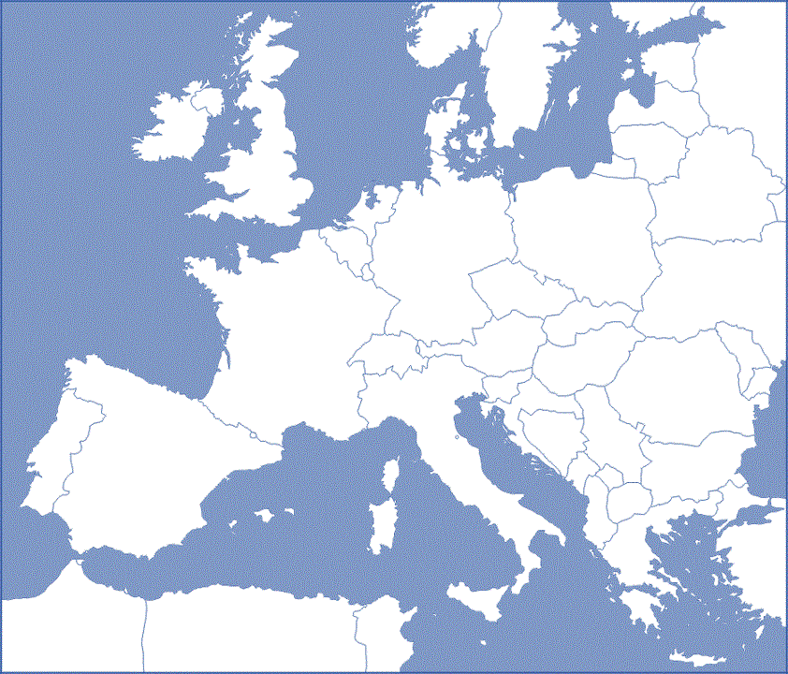
Où parle-t-on allemand en Europe?

Slide 4
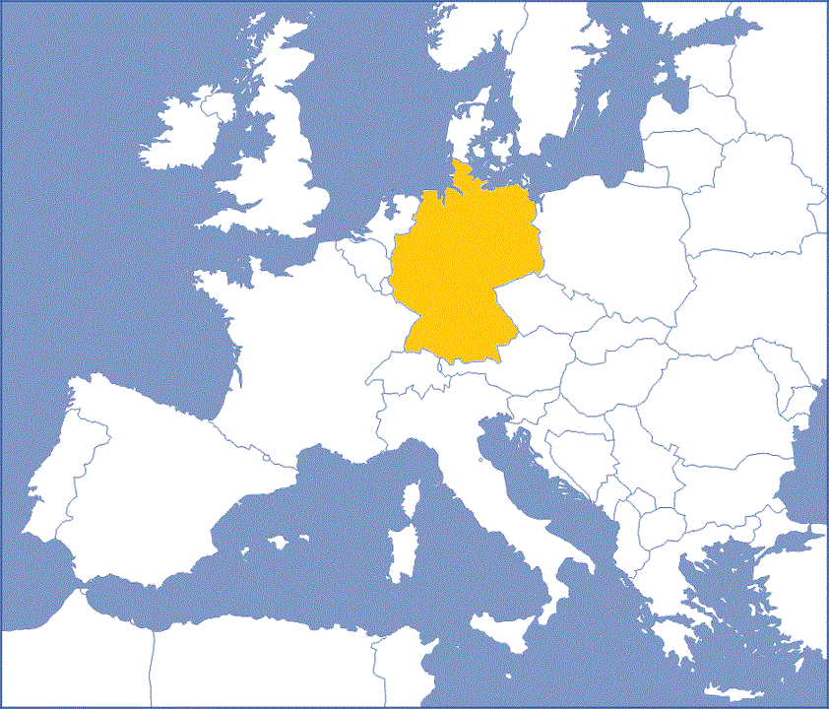

Slide 5
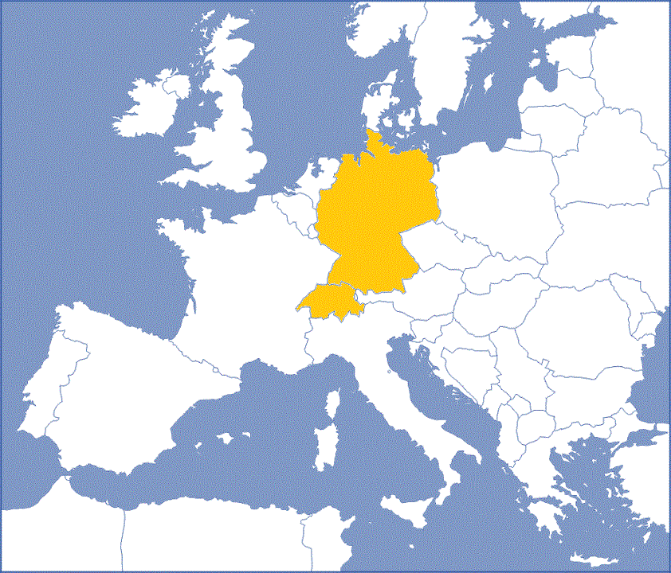

Slide 6
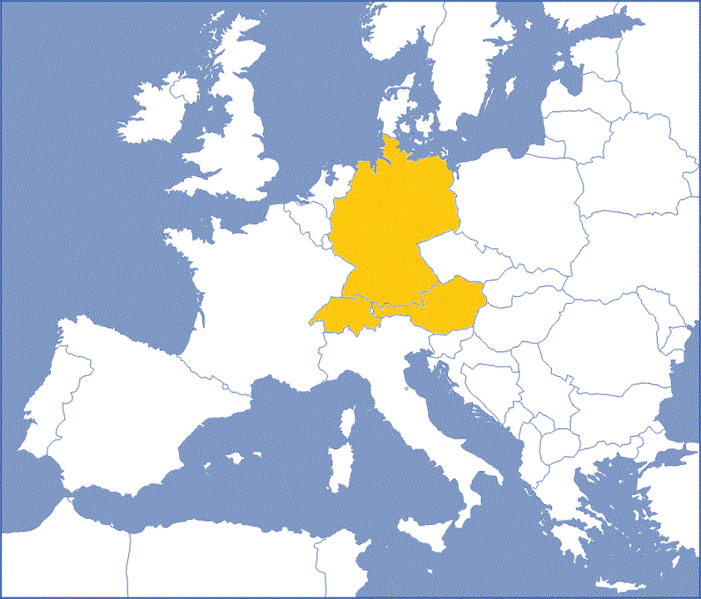

Slide 7
Où parle-ton anglais en Europe?

Slide 9
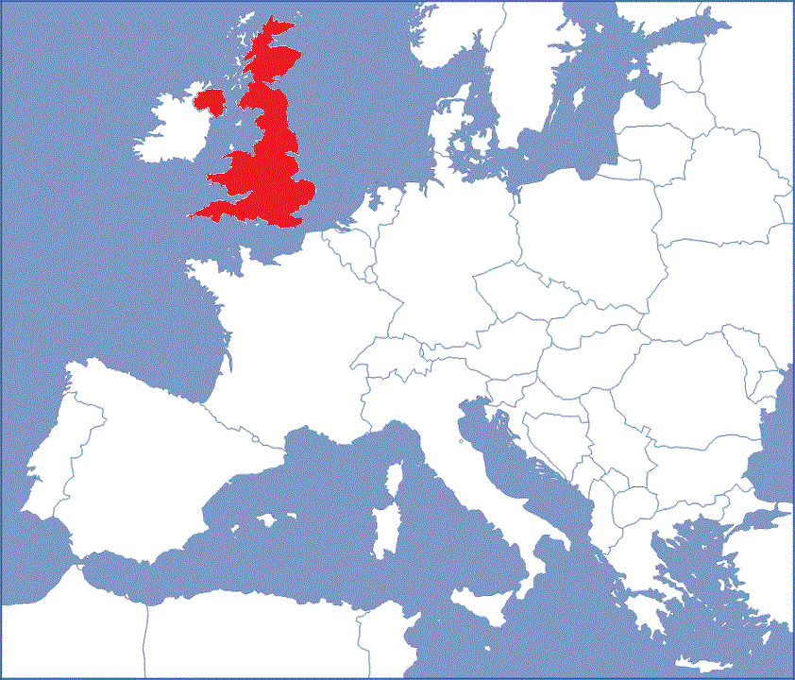

Slide 10
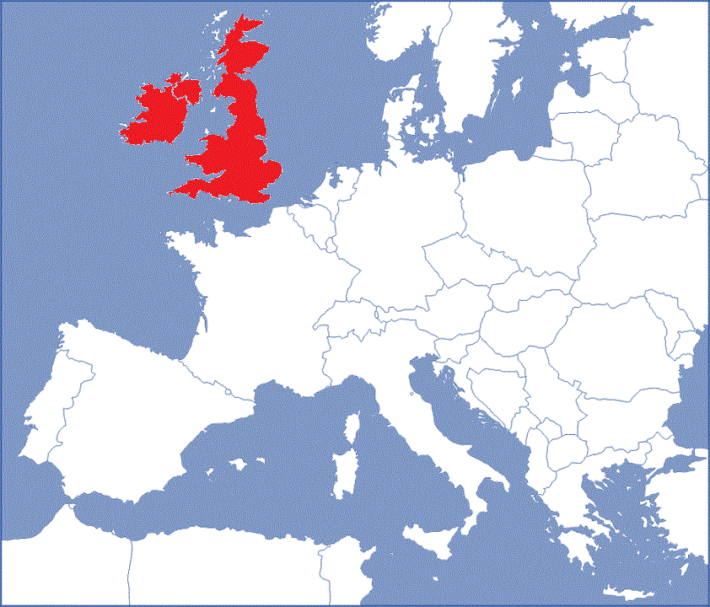

Slide 12
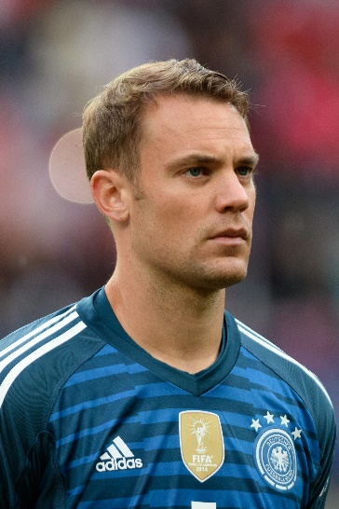
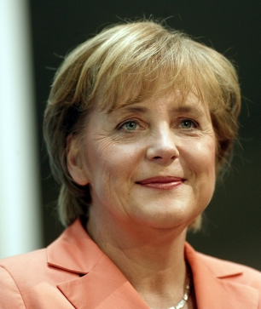
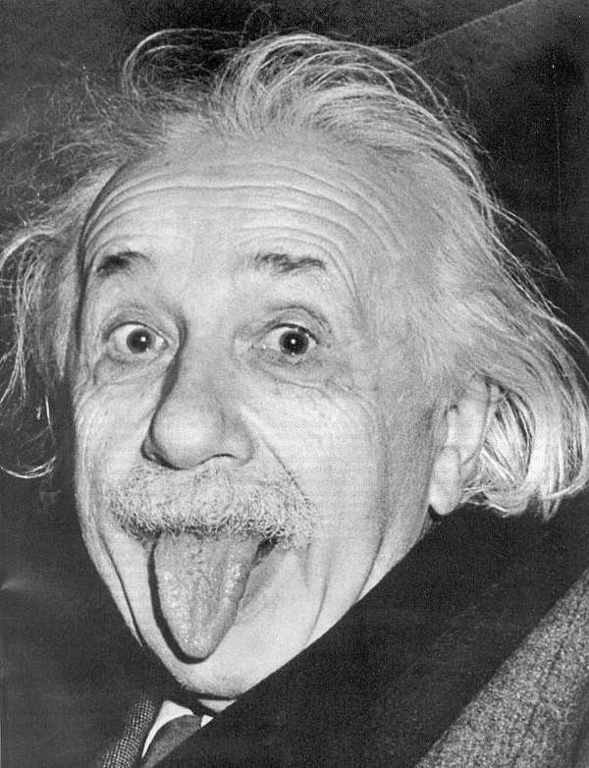
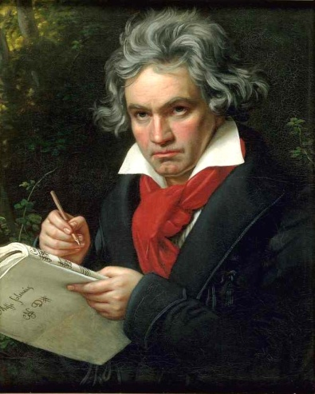
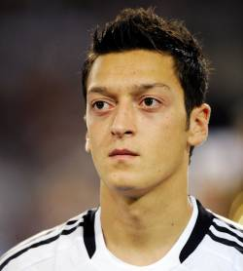
Connais-tu des personnalités allemandes?

Slide 13
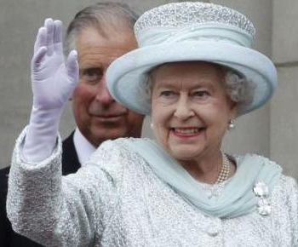
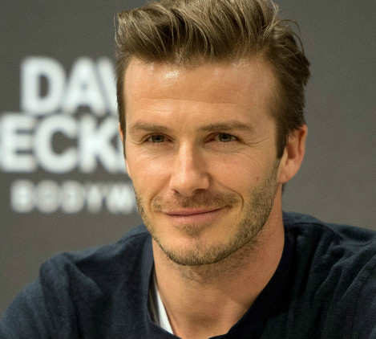
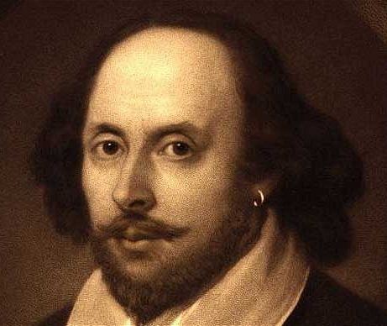
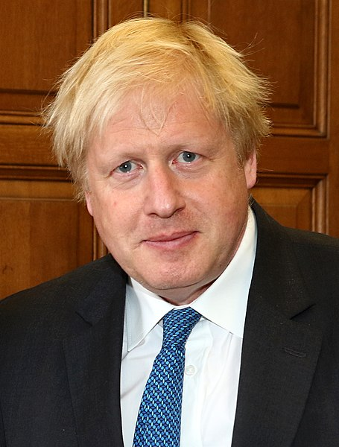
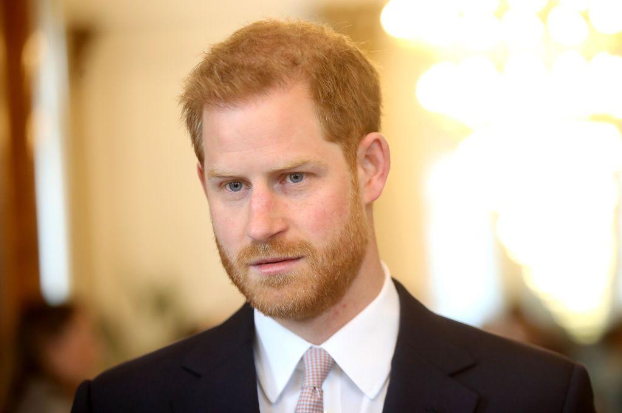
Connais-tu des personnalités anglaises?

Slide 14
Connais-tu des marques allemandes?

Slide 15
Connais-tu des marques anglaises?

Slide 16
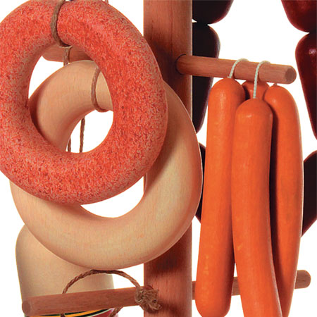
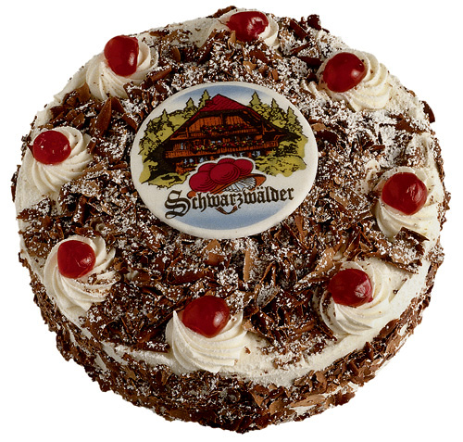
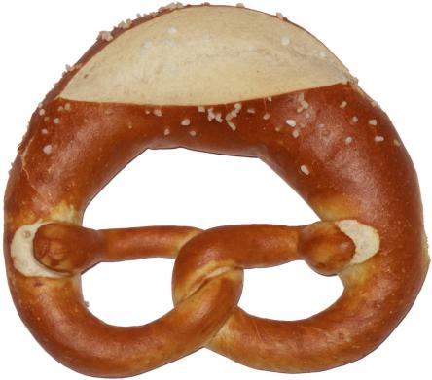
Connais-tu des spécialités allemandes?

Slide 17
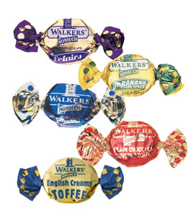
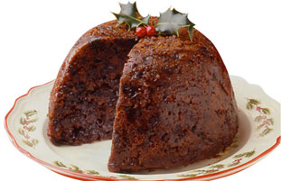
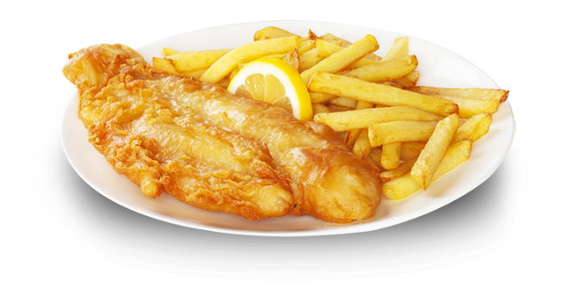
Connais-tu des spécialités anglaises?

Slide 18
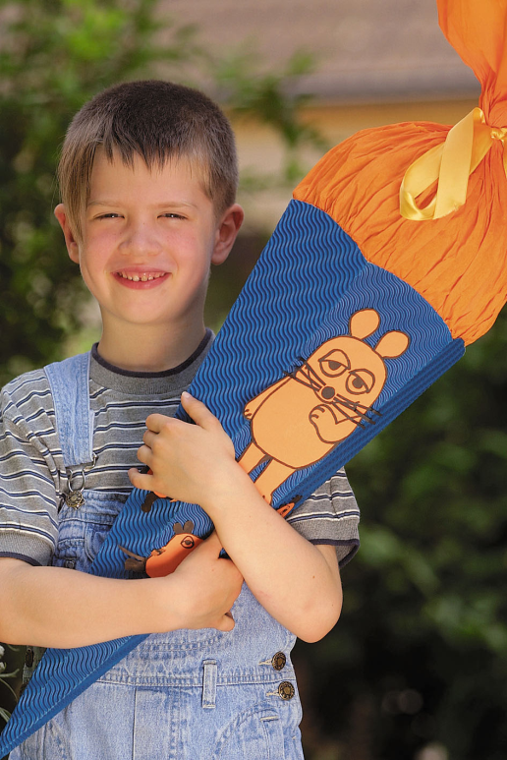
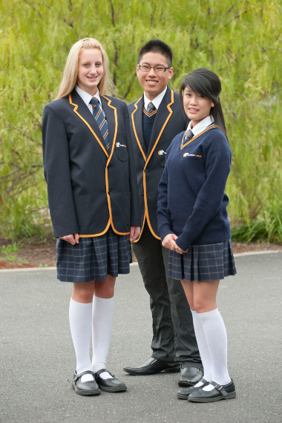
Deux pays, deux traditions:

Slide 19
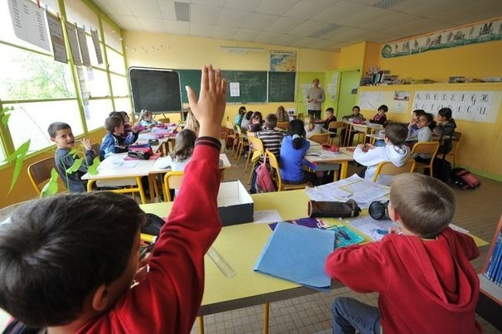
…………………….
……………….

Slide 20
………………
……………….

Slide 21
(fiche élève)

Slide 22
Que reconnais-tu dans cette présentation?

Slide 23
Colorie ce cœur aux couleurs du drapeau allemand.

Slide 24
Complète ces deux phrases.
Ich heiße …
Ich gehe in die Klasse …

Slide 25
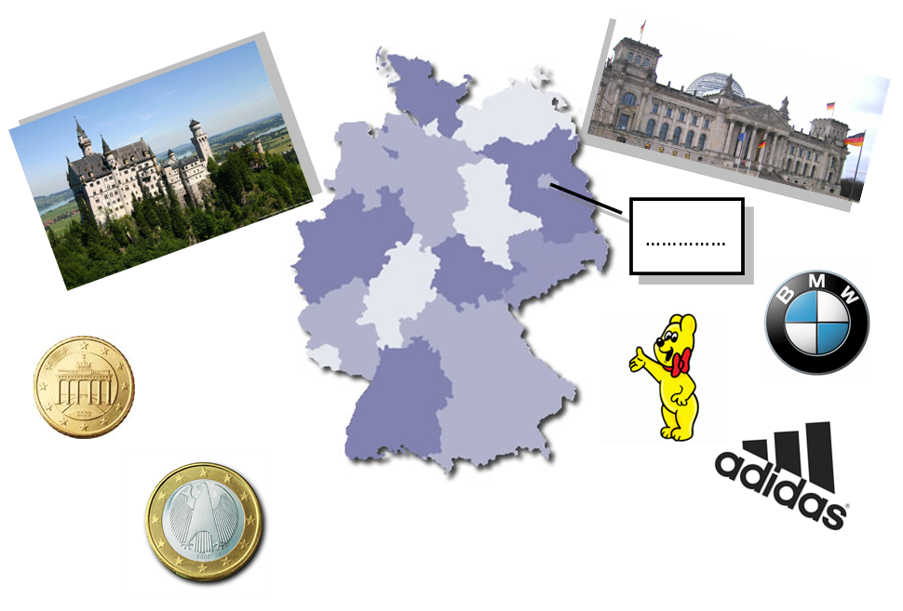
Que reconnais-tu dans cette présentation?
Complète la capitale de l’Allemagne

Slide 26
Tu colleras cette page de présentation dans ton cahier d’allemand.

Slide 27
TSCHÜSS!
GOOD BYE!

